Slide 1
БЮДЖЕТ ДЛЯ ГРАЖДАН
к проекту решения «О бюджете муниципального образования «Холм-Жирковский район»
Смоленской области
на 2017 год и на плановый период
2018 и 2019 годов»

Slide 2
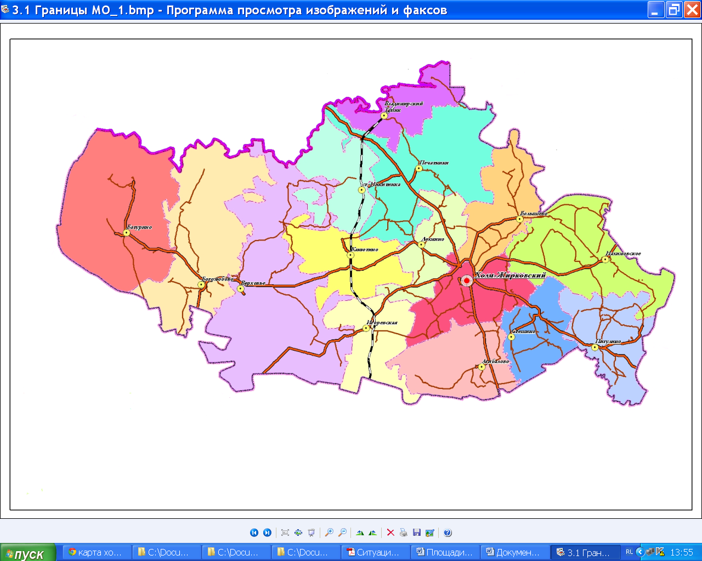
Холм-Жирковский район
Территория - 203,34 тыс.га
Численность населения на 01.01.2016 г. 9 642 человека
Городское поселение – 1
Сельских поселений - 14
Городское население – 34%
Сельское население – 66%

Slide 3
ЧТО ТАКОЕ БЮДЖЕТ
Бюджет – это план доходов и расходов на определенный период.
Каждый житель Холм-Жирковского района является, с одной стороны, участником формирования бюджета, где он, уплачивая налоги, наполняет доходы бюджета, с другой стороны, участником исполнения бюджета, где он получает часть расходов как потребитель услуг в сфере образования, культуры, физической культуры и спорта, социального обеспечения.
Социальное
обеспечение
Культура
Образование
Физическая
культура
и спорт
Образование

Slide 4
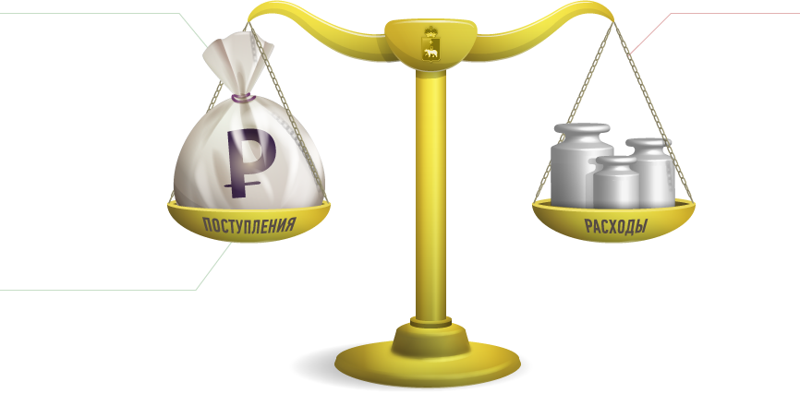
СБАЛАНСИРОВАННОСТЬ БЮДЖЕТА
БЮДЖЕТ
Bougette- кошель, сумка, кожаный мешок - форма образования и расходования денежных средств, предназначенных для финансового обеспечения задач и функций государства и местного самоуправления
ДОХОДЫ БЮДЖЕТА
поступающие в бюджет денежные средства (налоги юридических и физических лиц, неналоговые поступления, финансовая помощь и др.)
РАСХОДЫ БЮДЖЕТА
выплачиваемые из бюджета денежные средства (социальные выплаты населению, содержание муниципальных учреждений (образование, культура и др.)
Дефицит бюджета – превышение расходов бюджета над доходами. При дефицитном бюджете растет долг и (или) снижаются остатки. Профицит бюджета - превышение доходов бюджета над расходами. При профицитном бюджете снижается долг и (или) растут остатки.
Сбалансированность бюджета по доходам и расходам – основополагающее требование, предъявляемое к органам, составляющим и утверждающим бюджет.

Slide 5
ЧТО ТАКОЕ «БЮДЖЕТ ДЛЯ ГРАЖДАН» ?
«Бюджет для граждан» – аналитический документ, разрабатываемый в целях предоставления гражданам актуальной информации о проекте бюджета муниципального образования «Холм-Жирковский район» Смоленской области в формате, доступном для широкого круга пользователей.
В представленной информации отражены положения проекта бюджета муниципального образования «Холм-Жирковский район» Смоленской области на предстоящий 2017 год и на плановый период 2018 и 2019 годов.
ЦЕЛИ СОЗДАНИЯ «БЮДЖЕТА ДЛЯ ГРАЖДАН»
Повышение прозрачности формирования и расходования бюджетных
средств в муниципальном образовании «Холм-Жирковский район»
Смоленской области.
Повышение ответственности органов местного самоуправления при
принятии решений в сфере бюджетной политики.
Формирование положительного имиджа муниципального образования
«Холм-Жирковский район» Смоленской области.

Slide 6
Основы для формирования проекта бюджета на 2017 год и на плановый период 2018 и 2019 годов
ОСНОВЫ ДЛЯ СОСТАВЛЕНИЯ ПРОЕКТА БЮДЖЕТА
Основные направления бюджетной и налоговой политики муниципального образования «Холм-Жирковский район» Смоленской области с учетом изменений бюджетного и налогового законодательства
Бюджетное послание Президента Российской Федерации на 2017-2019 годы
Основные параметры Прогноза социально-экономического развития муниципального образования «Холм-Жирковский район» Смоленской области
Муниципальные программы Холм-Жирковского района
Проект бюджета сформирован в программном формате. Всего в Холм-Жирковском районе утверждено 13 муниципальных программ .

Slide 7
ОСНОВНЫЕ ПОКАЗАТЕЛИ ПРОГНОЗА СОЦИАЛЬНО-ЭКОНОМИЧЕСКОГО РАЗВИТИЯ
2015 год
(факт)
2016 год
(оценка)
2017 год
(прогноз)
2018 год
(прогноз)
2019 год
(прогноз)
Объем реализации продукции сельского хозяйства
2144,68 2198,3 2351,89 7086,87 7342,0
Объем промышленного производства, млн. руб.
341,4 363,2 386,18 406,94 426,18
Объем розничной торговли, млн. руб.
Объем платных услуг населению, млн. руб.
Объем инвестиций в основной капитал, млн. руб.
Численность населения, человек
Фонд заработной платы , млн. руб.
Среднемесячная заработная плата, рублей
63,25 63,00 66,40 69,51 72,87
35,10 37,62 40,00 42,20 44,51
2064,07 4170,0 594,2 162,36 114,53
9698 9602 9524 9452 9386
691,84 712,60 734,00 756,00 794,00
26289,7 27078,0 27890,0 28727,0 30163,0

Slide 8
ОСНОВНЫЕ НАПРАВЛЕНИЯ БЮДЖЕТНОЙ ПОЛИТИКИ
- формирование реального прогноза доходов, расходов и источников финансирования дефицита при формировании местного бюджета;
- минимизация рисков несбалансированности при бюджетном планировании;
- безусловное исполнение действующих расходных обязательств, недопущение принятия новых расходных обязательств, не обеспеченных доходными источниками;
- обеспечение реализации приоритетных задач государственной политики, в том числе предусмотренных в указах Президента Российской Федерации по достижению целевых показателей заработной платы работников бюджетной сферы;
- сохранение социальных выплат;
- повышение эффективности и результативности бюджетных расходов за счет сокращения неэффективных расходов, вовлечения организаций, не являющихся муниципальными учреждениями, в процесс оказания муниципальных услуг;
- повышение эффективности муниципального управления, в том числе за счет повышения качества финансового менеджмента в органах исполнительной власти и бюджетных учреждениях;
- оптимизация бюджетных расходов за счет сокращения сети муниципальных учреждений; установления моратория на увеличение численности муниципальных органов власти и отдельных категорий работников бюджетной сферы; введения критериев адресности, нуждаемости и обязательного условия занятости при предоставлении мер социальной поддержки;
- недопущение просроченной задолженности по бюджетным и долговым обязательствам;
- совершенствование и повышение эффективности процедур государственных закупок товаров, работ, услуг;
- соблюдение предельного уровня дефицита и муниципального долга.

Slide 9
ОСНОВНЫЕ НАПРАВЛЕНИЯ БЮДЖЕТНОЙ ПОЛИТИКИ
- переход от индивидуальных нормативных затрат на оказание муниципальных услуг (выполнение работ) к групповым нормативным затратам при расчете субсидии на финансовое обеспечение выполнения муниципального задания;
- расширение практики нормирования в сфере закупок товаров, работ, услуг;
- повышение качества финансового контроля в управлении бюджетным процессом, в том числе внутреннего финансового контроля и внутреннего финансового аудита;
- реализация принципов открытости и прозрачности управления муниципальными финансами, в том числе путем составления брошюры «Бюджет для граждан»;
- участие в пилотном проекте по внедрению подсистемы учета и отчетности системы «Электронный бюджет» в части составления, представления, свода и консолидации отчетности об исполнении местного бюджета;
- выполнение условий соглашений о предоставлении бюджетных кредитов из областного бюджета, подписанных Администрацией муниципального образования «Холм-Жирковский район» Смоленской области с Администрацией Смоленской области, и Плана мероприятий по росту доходов, оптимизации расходов и сокращению государственного долга в целях оздоровления государственных финансов Смоленской области на период до 2019 года;
- обеспечение сбалансированности местных бюджетов, сохранение высокой роли выравнивающих межбюджетных трансфертов;
- совершенствование межбюджетных отношений с муниципальными образованиями Холм-Жирковского района;
- повышение самостоятельности и ответственности органов местного самоуправления за проводимую бюджетную политику, создание условий для получения больших результатов в условиях рационального использования имеющихся ресурсов, концентрация их на проблемных направлениях. Повышение качества управления муниципальными финансами.

Slide 10
ОСНОВНЫЕ ПАРАМЕТРЫ БЮДЖЕТА
НА 2017-2019 ГОДЫ
+ 7 417,1

Slide 11
ИСТОЧНИКИ ФИНАНСИРОВАНИЯ ДЕФИЦИТА БЮДЖЕТА В 2017-2019 гг.
2017 год
Кредиты кредитных организаций (получение)
3 825,0
Изменение остатков средств на счетах по учету средств бюджета
0,0
2019 год
Кредиты кредитных организаций (погашение)
1 912,5
Изменение остатков средств на счетах по учету средств бюджета
0,00
2018 год
Изменение остатков средств на счетах по учету средств бюджета
0,00
Кредиты кредитных организаций (погашение)
1 912,5
тыс. руб.

Slide 12
ДИНАМИКА ОБЪЕМА МУНИЦИПАЛЬНОГО ДОЛГА
тыс. руб.
7 312,2
7 312,2

Slide 13
ДОХОДЫ БЮДЖЕТА
ДОХОДЫ БЮДЖЕТА
Налоговые доходы- доходы от уплаты налогов, установленных Налоговым кодексом Российской Федерации (федеральные, региональные и местные налоги и сборы, специальные налоговые режимы:
- Налог на доходы физических лиц;
- Налоги на совокупный доход;
- Государственная пошлина;
- Другие
Безвозмездные поступления- поступающие в бюджет денежные средства из других бюджетов бюджетной системы РФ, а так же перечисления от физических и юридических лиц
Неналоговые доходы – доходы от использования имущества, находящегося в муниципальной собственности, плата за негативное воздействие на окружающую среду, доходы от продажи материальных и нематериальных активов, штрафы, санкции, возмещения

Slide 14
ОБЩИЙ ОБЪЕМ ДОХОДОВ БЮДЖЕТА НА
2017-2019 ГОДЫ
тыс. руб.
36 869,8
1 376,8
40 229,4
171 891,9
157 206,9
41 406,2
163 400,4
Год | Общий объем доходов бюджета | в том числе:
 |  | Налоговые доходы | Неналоговые доходы | Безвозмездные поступления
2017 | 210 118,5 | 36 869,8 | 1 376,8 | 171 871,9
2018 | 198 606,9 | 40 229,4 | 1 170,6 | 157 206,9
2019 | 206 024,0 | 41 406,2 | 1 217,4 | 163 400,4

Slide 15
СТРУКТУРА НАЛОГОВЫХ И НЕНАЛОГОВЫХ ДОХОДОВ БЮДЖЕТА НА 2017-2019 ГОДЫ
тыс. руб.

Slide 16
НАЛОГОВЫЕ И НЕНАЛОГОВЫЕ ДОХОДЫ БЮДЖЕТА В 2017-2019 гг. ПО ВИДАМ ДОХОДОВ

Slide 17
ВИДЫ МЕЖБЮДЖЕТНЫХ ТРАНСФЕРТОВ
Дотации – денежная помощь со стороны бюджета другого уровня, предоставляемая на безвозмездной и безвозвратной основе
Субсидии - межбюджетные трансферты, предоставляемые бюджету другого уровня на условиях долевого финансирования расходов
Субвенции – межбюджетные трансферты, предоставляемые местным бюджетам на исполнение переданных государственных полномочий
Иные межбюджетные трансферты

Slide 18
СТРУКТУРА МЕЖБЮДЖЕТНЫХ ТРАНСФЕРТОВ
В 2017-2019 гг.

Slide 19
СТРУКТУРА РАСХОДОВ БЮДЖЕТА ПО
РАЗДЕЛАМ И ПОДРАЗДЕЛАМ В 2017 ГОДУ

Slide 20
СТРУКТУРА РАСХОДОВ БЮДЖЕТА ПО
РАЗДЕЛАМ И ПОДРАЗДЕЛАМ В 2018 ГОДУ

Slide 21
СТРУКТУРА РАСХОДОВ БЮДЖЕТА ПО
РАЗДЕЛАМ И ПОДРАЗДЕЛАМ В 2019 ГОДУ

Slide 22
ФОРМИРОВАНИЕ РАСХОДОВ БЮДЖЕТА В 2017-2019 ГГ.
тыс. руб.

Slide 23
СТРУКТУРА РАСХОДОВ БЮДЖЕТА ПО ПРОГРАММНЫМ И НЕПРОГРАММНЫМ НАПРАВЛЕНИЯМ ДЕЯТЕЛЬНОСТИ В 2017-2019 гг.
тыс. руб.
Расходы бюджета
на 2017 год
213 943,5
Расходы в рамках программ – 206 542,2 (96,5%)
Непрограммные расходы – 7 401,3 (3,5%)
Расходы бюджета
на 2018 год
196 694,4
Расходы в рамках программ – 190 854,7 (97,0%)
Непрограммные расходы – 5 839,7 (3,0%)
Расходы бюджета
на 2019 год
204 111,5
Расходы в рамках программ – 198 271,7 (97,1%)
Непрограммные расходы – 5 839,8 (2,9%)

Slide 24
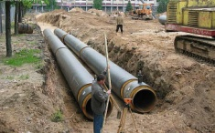
район» Смоленской области на образование в разрезе муниципальных программ в 2014 году
СТРУКТУРА РАСХОДОВ БЮДЖЕТА В РАЗРЕЗЕ МУНИЦИПАЛЬНЫХ ПРОГРАММ В 2017 ГОДУ
Создание условий
для эффективного управления муниципальным образованием
Поддержка пассажирского транспорта общего пользования
Газификация населенных пунктов Холм-Жирковского района
тыс. руб.
Построение АПК «Безопасный город»
600,0
100,0
20 816,2
Демографическое развитие
50,0
Создание условий для эффективного управления финансами
Развитие системы образования и молодежной политики
Развитие сельского хозяйства
20,0
21 348,3
Обеспечение жильем молодых семей
130 435,1
800,0
Развитие культуры, спорта и туризма
Создание условий для обеспечения безопасности
жизнедеятельности населения
Энергосбережение и повышение энергетической эффективности
70,0
Доступная среда
50,0
32 045,6
77,0
130,0

Slide 25
район» Смоленской области на образование в разрезе муниципальных программ в 2014 году
СТРУКТУРА РАСХОДОВ БЮДЖЕТА В РАЗРЕЗЕ МУНИЦИПАЛЬНЫХ ПРОГРАММ В 2018 ГОДУ
Создание условий
для эффективного управления муниципальным образованием
Поддержка пассажирского транспорта общего пользования
Газификация населенных пунктов Холм-Жирковского района
тыс. руб.
Построение АПК «Безопасный город»
600,0
100,0
18 458,0
Демографическое развитие
50,0
Создание условий для эффективного управления финансами
Развитие системы образования и молодежной политики
Развитие сельского хозяйства
20,0
21 476,2
Обеспечение жильем молодых семей
117 665,6
700,0
Развитие культуры, спорта и туризма
Создание условий для обеспечения безопасности
жизнедеятельности населения
Энергосбережение и повышение энергетической эффективности
70,0
Доступная среда
50,0
31 457,8
77,0
130,0

Slide 26
район» Смоленской области на образование в разрезе муниципальных программ в 2014 году
СТРУКТУРА РАСХОДОВ БЮДЖЕТА В РАЗРЕЗЕ МУНИЦИПАЛЬНЫХ ПРОГРАММ В 2019 ГОДУ
Создание условий
для эффективного управления муниципальным образованием
Поддержка пассажирского транспорта общего пользования
Газификация населенных пунктов Холм-Жирковского района
тыс. руб.
Построение АПК «Безопасный город»
600,0
100,0
18 458,0
Демографическое развитие
50,0
Создание условий для эффективного управления финансами
Развитие системы образования и молодежной политики
Развитие сельского хозяйства
20,0
21 686,0
Обеспечение жильем молодых семей
124 872,9
700,0
Развитие культуры, спорта и туризма
Создание условий для обеспечения безопасности
жизнедеятельности населения
Энергосбережение и повышение энергетической эффективности
70,0
Доступная среда
50,0
31 457,8
77,0
130,0

Slide 27
Муниципальная программа «Создание условий для эффективного управления муниципальным образованием "Холм - Жирковский район" Смоленской области на 2016-2020 годы
тыс. руб.
Цель муниципальной программы:
создание условий для функционирования органов местного самоуправления муниципального образования «Холм-Жирковский район» Смоленской области
Наименование | 2017 год | 2018 год | 2019 год
Муниципальная программа «Создание условий для эффективного управления муниципальным образование «Холм-Жирковский район» Смоленской области на 2016-2020 годы», в т.ч. | 20 816,2 | 18 458,0 | 18 458,0
Средства областного бюджета | 604,0 | 604,0 | 604,0
Средства местного бюджета | 20 212,2 | 17 854,0 | 17 854,0
Подпрограмма «Информационная политика и работа с общественностью» | 20,0 | - | -
Подпрограмма «Обеспечение сохранности документов Архивного фонда РФ» | 30,0 | - | -
Подпрограмма «Развитие малого и среднего предпринимательства» | 30,0 | - | -
Обеспечивающая подпрограмма , в т.ч. | 16 907,0 | 14 972,8 | 14 972,8
Обеспечение реализации переданных государственных полномочий | 604,0 | 604,0 | 604,0
Обеспечение взаимодействия с некоммерческими организациями | 354,0 | - | -
Оказание мер социальной поддержки отдельным категориям граждан | 2 881,2 | 2 881,2 | 2 881,2

Slide 28
Муниципальная программа «Создание условий для эффективного управления муниципальными финансами в муниципальном образовании "Холм - Жирковский район" Смоленской области на 2014-2020 гг.»
Цель муниципальной программы:
создание условий для эффективного исполнения полномочий органов местного самоуправления Холм-Жирковского района, обеспечение долгосрочной сбалансированности и устойчивости бюджетной системы, повышение качества управления муниципальными финансами
тыс. руб.
Наименование | 2017 год | 2018 год | 2019 год
Муниципальная программа «Создание условий для эффективного управления муниципальными финансами в муниципальном образовании «Холм-Жирковский район» Смоленской области на 2014-2020 годы», в т.ч. | 21 348,3 | 21 476,2 | 21 686,0
Средства областного бюджета | 16 119,4 | 16 715,2 | 16 923,2
Средства местного бюджета | 5 213,9 | 4 746,0 | 4 747,8
Средства бюджетов поселений | 15,0 | 15,0 | 15,0
Подпрограмма «Нормативно-методическое обеспечение и организация бюджетного процесса» | 5 075,6 | 4 602,1 | 4 602,1
Подпрограмма «Обеспечение устойчивости и сбалансированности бюджетов поселений | 16 272,7 | 16 874,1 | 17 083,9

Slide 29
Муниципальная программа «Развитие системы образования и молодежной политики в муниципальном образовании "Холм - Жирковский район" Смоленской области на 2014-2020 гг.»
Цель муниципальной программы:
обеспечение общедоступного бесплатного дошкольного, начального общего, основного общего, среднего общего образования. Повышение доступности качественного образования, соответствующего требованиям инновационного развития экономики. Создание условий для развития творческого потенциала молодёжи .Сокращение масштабов незаконного оборота наркотиков, распространения наркомании, а так же не связанных с ней правонарушений.
тыс. руб.
Наименование | 2017 год | 2018 год | 2019 год
Муниципальная программа «Развитие системы образования и молодежной политики в муниципальном образовании «Холм-Жирковский район» Смоленской области на 2014-2020 годы», в т.ч. | 130 435,1 | 117 665,6 | 124 872,9
Средства областного бюджета | 91 479,3 | 88 520,5 | 94 438,0
Средства местного бюджета | 38 955,8 | 29 145,1 | 30 434,9
Подпрограмма «Развитие дошкольного образования» | 21 900,5 | 20 984,2 | 21 174,0
Подпрограмма «Развитие системы общего образования» | 82 569,6 | 74 400,1 | 75 500,1
Подпрограмма «Совершенствование системы воспитания» | 220,0 | - | -
Подпрограмма «Защита прав детей и профилактика социального сиротства» | 10 736,9 | 7 758,2 | 13 675,6
Обеспечивающая подпрограмма в т.ч. | 5 560,1 | 5 075,2 | 5 075,2
«Развитие системы социальной поддержки педагогических работников | 3 580,8 | 3 580,8 | 3 580,8
«Обеспечение реализации переданных государственных полномочий» | 884,7 | 884,7 | 884,7

Slide 30
Муниципальная программа «Развитие культуры, спорта и туризма на территории муниципального образования "Холм - Жирковский район" Смоленской области на 2014-2020 гг.»
Цель муниципальной программы:
Реализация стратегической роли культуры как духовно-нравственного основания развития личности, а также развитие туризма для приобщения граждан к культурному и природному наследию.
тыс. руб.
Наименование | 2017 год | 2018 год | 2019 год
Муниципальная программа «Развитие культуры, спорта и туризма на территории муниципального образования «Холм-Жирковский район» Смоленской области на 2014-2020 годы», в т.ч. | 32 045,6 | 31 457,8 | 31 457,8
Средства областного бюджета | 120, | 120,0 | 120,0
Средства местного бюджета | 31 925,6 | 31 337,8 | 31 337,8
Подпрограмма «Развитие культурно-досуговой деятельности» | 13 894,6 | 13 894,6 | 13 894,6
Подпрограмма «Организация библиотечного обслуживания населения» | 6 661,0 | 6 661,0 | 6 661,0
Подпрограмма «Музейная деятельность» | 499,1 | 499,1 | 499,1
Подпрограмма «Развитие дополнительного образования детей в сфере культуры и искусства» | 4 141,3 | 4 141,3 | 4 141,3
Подпрограмма « Развитие физической культуры и спорта» | 200,0 | - | -
Обеспечивающая подпрограмма | 6 649,5 | 6 261,7 | 6 261,7

Slide 31
Муниципальная программа «Газификация населенных пунктов Холм-Жирковского района Смоленской области на 2014-2020 годы»
Цель муниципальной программы:
Улучшение условий жизни населения Холм-Жирковского района Смоленской области
тыс. руб.
Наименование | 2017 год | 2018 год | 2019 год
Муниципальная программа «Газификация населенных пунктов Холм-Жирковского района на 2014-2020 годы», в т.ч. | 100,0 | 100,0 | 100,0
Средства местного бюджета | 100,0 | 100,0 | 100,0
Основное мероприятие «расширение газовых сетей и системы газоснабжения района» | 100,0 | 100,0 | 100,0
Реализация Программы позволит повысить уровень газификации Холм-Жирковского района

Slide 32
Муниципальная программа « Энергосбережение и повышение энергетической эффективности на территории муниципального образования «Холм-Жирковский район Смоленской области на 2014-2020 гг.»
Цель муниципальной программы:
Повышение энергетической эффективности потребления ресурсов и экономии бюджетных средств в муниципальном образовании «Холм-Жирковский район» Смоленской области.
тыс. руб.
Наименование | 2017 год | 2018 год | 2019 год
Муниципальная программа «Энергосбережение и повышение энергетической эффективности на территории муниципального образования «Холм-Жирковский район» Смоленской области на 2014-2020 годы», в т.ч. | 50,0 | 50,0 | 50,0
Средства местного бюджета | 50,0 | 50,0 | 50,0
Основное мероприятие «Энергосбережение и повышение энергетической эффективности в бюджетном секторе» | 30,0 | 30,0 | 30,0
Основное мероприятие «Энергосбережение и повышение энергетической эффективности в жилищном секторе» | 10,0 | 10,0 | 10,0
Основное мероприятие «Энергосбережение и повышение энергетической эффективности в системах коммунальной инфраструктуры» | 10,0 | 10,0 | 10,0
По результатам реализации программы будет достигнута:
1.Экономия электрической энергии не менее 2 % ежегодно; экономия тепловой энергии не менее 2 % ежегодно; экономия воды не менее 2 % ежегодно; экономия природного газа не менее 2 % ежегодно.
2. Экономия топливно-энергетических ресурсов в муниципальном составит 765,6 тонны условного топлива

Slide 33
Муниципальная программа «Создание условий для обеспечения безопасности жизнедеятельности населения муниципального образования «Холм-Жирковский район Смоленской области на 2016-2020 гг.»
Цель муниципальной программы:
Обеспечение безопасности жизнедеятельности населения муниципального образования «Холм-Жирковский район» Смоленской области
тыс. руб.
Наименование | 2017 год | 2018 год | 2019 год
Муниципальная программа «Создание условий для обеспечения безопасности жизнедеятельности населения муниципального образования «Холм-Жирковский район» Смоленской области на 2016-2020 годы», в т.ч. | 130,0 | 130,0 | 130,
Средства местного бюджета | 130,0 | 130,0 | 130,0
Подпрограмма « противодействие терроризму и экстремизму» | 30,0 | 30,0 | 30,0
Подпрограмма «Комплексные меры по профилактике правонарушений и усилению борьбы с преступностью» | 50,0 | 50,0 | 50,0
Подпрограмма « Обеспечение безопасности дорожного движения» | 50,0 | 50,0 | 50,0
В результате реализации муниципальной программы:
повысится степень оснащенности оборудованием и защищенности
в целом потенциально опасных объектов и мест массового пребывания людей;
снижение роста преступности, в том числе среди несовершеннолетних;
снижение ДТП.

Slide 34
Муниципальная программа «Поддержка пассажирского транспорта общего пользования в муниципальном образовании «Холм-Жирковский район Смоленской области на 2014-2020 гг.»
Цель муниципальной программы:
Удовлетворение потребности населения в качественных услугах пассажирского транспорта общего пользования
тыс. руб.
Наименование | 2017 год | 2018 год | 2019 год
Муниципальная программа «Поддержка пассажирского транспорта общего пользования в муниципальном образовании «Холм-Жирковский район» Смоленской области на 2014-2020 годы», в т.ч. | 600,0 | 600,0 | 600,0
Средства местного бюджета | 600,0 | 600,0 | 600,0
Основное мероприятие « создание условий для обеспечения транспортного обслуживания населения автомобильным транспортом в межмуниципальном сообщении» | 600,0 | 600,0 | 600,0
Реализация Программы позволит сохранить действующую маршрутную сеть и совершенствовать ее с учетом транспортных потребностей населения, а также содержать автобусный парк в технически исправном состоянии.

Slide 35
Муниципальная программа « Развитие сельского хозяйства в муниципальном образовании «Холм-Жирковский район Смоленской области на 2016-2020 гг.»
Цель муниципальной программы:
Поддержка сельскохозяйственных товаропроизводителей
тыс. руб.
Наименование | 2017 год | 2018 год | 2019 год
Муниципальная программа «Развитие сельского хозяйства в муниципальном образовании «Холм-Жирковский район» Смоленской области на 2016-2020 годы», в т.ч. | 800,0 | 700,0 | 700,0
Средства местного бюджета | 800,0 | 700,0 | 700,0
Основное мероприятие « Создание условий для функционирования и развития сельскохозяйственных предприятий» | 800,0 | 700,0 | 700,0
Реализация Программы позволит улучшить финансовую устойчивость отрасли, повысить занятость и уровень жизни сельского населения

Slide 36
Муниципальная программа « Демографическое развитие муниципального образования «Холм-Жирковский район Смоленской области на 2015-2020 гг.»
Цель муниципальной программы:
Стабилизация демографической ситуации, поддержка материнства, детства и формирование предпосылок к последующему демографическому росту.
тыс. руб.
Наименование | 2017 год | 2018 год | 2019 год
Муниципальная программа « Демографическое развитие муниципального образования «Холм-Жирковский район» Смоленской области на 2015-2020 годы», в т.ч. | 20,0 | 20,0 | 20,0
Средства местного бюджета | 20,0 | 20,0 | 20,0
Основное мероприятие « Формирование общественного мнения, направленного на стабилизацию демографической ситуации» | 18,0 | 18,0 | 18,0
Основное мероприятие «Информационное обеспечение и сопровождение проведения демографической политики» | 2,0 | 2,0 | 2,0
Ожидаемые результаты реализации муниципальной программы:
снижение частоты обострений и осложнений хронических заболеваний среди населения района;
увеличение рождаемости и снижение уровня смертности;
стабилизация численность населения на уровне увеличения показателя продолжительности не ниже 65 лет;
снижение количества заболеваний социального характера;
- улучшение жилищных условий молодых семей.

Slide 37
Муниципальная программа « Обеспечение жильем молодых семей на территории муниципального образования «Холм-Жирковский район Смоленской области на 2015-2019 гг.»
Цель муниципальной программы:
Повышение качества жизни молодых семей
тыс. руб.
Наименование | 2017 год | 2018 год | 2019 год
Муниципальная программа « Обеспечение жильем молодых семей на территории муниципального образования «Холм-Жирковский район Смоленской области» на 2015-2019 годы», в т.ч. | 70,0 | 70,0 | 70,0
Средства местного бюджета | 70,0 | 70,0 | 70,0
Основное мероприятие « Улучшение жилищных условий молодых семей» | 70,0 | 70,0 | 70,0
Ожидаемые результаты реализации муниципальной программы:
- Улучшение к 2019 году жилищных условий 6-ти молодых семей.

Slide 38
Муниципальная программа « Доступная среда на территории муниципального образования «Холм-Жирковский район Смоленской области на 2016-2020 гг.»
Цель муниципальной программы:
повышение доступности социально значимых объектов, информационных ресурсов, услуг для лиц с ограниченными возможностями и других маломобильных групп населения, создание условий для улучшения качества жизни инвалидов на территории муниципального образования «Холм-Жирковский район» Смоленской области.
тыс. руб.
Наименование | 2017 год | 2018 год | 2019 год
Муниципальная программа « Доступная среда на территории муниципального образования «Холм-Жирковский район Смоленской области» на 2016-2020 годы», в т.ч. | 77,0 | 77,0 | 77,0
Средства местного бюджета | 77,0 | 77,0 | 77,0
Основное мероприятие « Оборудование зданий и сооружений для беспрепятственного доступа к ним инвалидов и других маломобильных групп населения» | 58,0 | 58,0 | 58,0
Основное мероприятие «Проведение мероприятий, направленных на повышение уровня социальной адаптации инвалидов» | 19,0 | 19,0 | 19,0
Реализация программы будет способствовать:
- увеличению количества социально значимых объектов, доступных для лиц с ограниченными возможностями и других маломобильных групп населения

Slide 39
Муниципальная программа « Безопасный город на территории муниципального образования «Холм-Жирковский район Смоленской области на 2016-2019 гг.»
Цель муниципальной программы:
Создание комплексной системы безопасности на территории муниципального образования «Холм-Жирковский район» Смоленской области для повышения общественной и личной безопасности граждан за счет применения новых информационных технологий
тыс. руб.
Наименование | 2017 год | 2018 год | 2019 год
Муниципальная программа « Безопасный город на территории муниципального образования «Холм-Жирковский район Смоленской области» на 2016-2019 годы», в т.ч. | 50,0 | 50,0 | 50,0
Средства местного бюджета | 50,0 | 50,0 | 50,0
Основное мероприятие « Обеспечение комплексной безопасности жизнедеятельности населения муниципального образования «Холм-Жирковский район» Смоленской области» | 50,0 | 50,0 | 50,0
Реализация программы будет способствовать:
повышению уровня комплексной безопасности населения, последовательному снижению рисков ЧС;
координации действий по поддержанию в необходимой готовности сил и средств реагирования, объектов ГО, обучению оперативных служб действиям в ЧС;
улучшению взаимодействия оперативных служб Единой дежурной диспетчерской службы, органами полиции и органами службы по чрезвычайным ситуациям;
-обеспечение эффективного взаимодействия служб за счет повышения точности прогнозирования и мониторинга угроз.

Slide 40
ПОКАЗАТЕЛИ ДОХОДОВ И РАСХОДОВ БЮДЖЕТА
В 2017-2019 ГГ.
рублей
2017 г 2018 г 2019 г
21 792,0 20 598,1 21 367,3
Объем доходов местного бюджета в расчете на 1 жителя
22 188,7 20 399,8 21 169,4
12 265,0 11 249,6 11 383,4
2 878,6 2 838,4 2 838,4
2 039,8 1 694,2 2 307,9
20,7 - -
Показатели бюджета
Объем расходов местного бюджета в расчете на 1 жителя ,
Объем расходов местного бюджета на образование в расчете на 1 жителя,
Объем расходов местного бюджета на культуру в расчете на 1 жителя,
Объем расходов местного бюджета на со-циальную политику в расчете на 1
Объем расходов местного бюджета на физкультуру и спорт в расчете на 1 жителя

Slide 41
ИСТОЧНИКИ РАЗМЕЩЕНИЯ ИНФОРМАЦИИ О БЮДЖЕТЕ
Официальный сайт Администрации муниципального образования «Холм-Жирковский район» Смоленской области
holm.admin-smolensk.ru
Официальное печатное издание
СОГУП «Редакция газеты «Вперед»

Slide 42
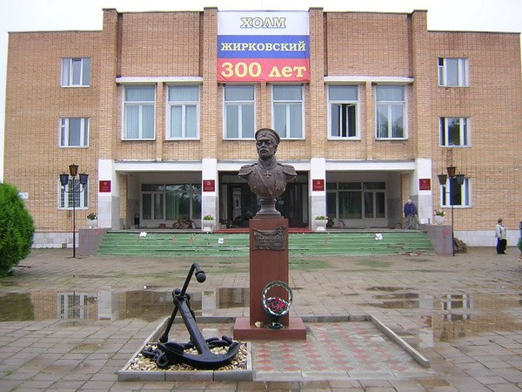
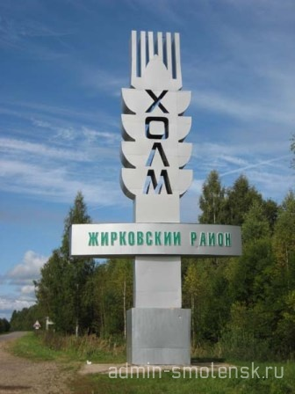
Финансовым управлением Администрации муниципального образования «Холм-Жирковский район» Смоленской области подготовлена электронная брошюра «Бюджет для граждан к решению «О бюджете муниципального образования «Холм-Жирковский район» Смоленской области на 2017 год и плановый период 2018 и 2019 годов».
В настоящем документе мы постарались в доступной и понятной форме изложить принципы формирования бюджета нашего района, а также показать на какие цели и в каких объемах направляются бюджетные средства, что позволит всем заинтересованным жителям Холм-Жирковского района принять активное участие в обсуждении проекта бюджета на последующие годы и итогах его исполнения.
Информация для контактов:
Адрес: 215650, Смоленская область,
пгт. Холм-Жирковский, ул.
Нахимовская, д.9
Телефон: 48139 (2-11-73)
E-mail: fin_holm19@mail.ru
Начальник Финансового управления
Т.М. Станько

